Slide 2
117 904
SIGNALEMENTS TRAITÉS
323 signalements traités par jour

Slide 3
Impacts de la pandémie
Légère augmentation des situations de conflits de séparation, de couple et de garde (+7,0%), ainsi que des problèmes de santé mentale chez les parents / gardiens (+6,7%).
Impacts sur les enfants:
Anxiété;
Solitude;
Dépression;
Agressivité;
Irritabilité;
Problème d’attention.
Source : Recherche Denis Lafortune, directeur scientifique de l’IUJD et études de l’INSPQ

Slide 4
Données de la Capitale-Nationale

Slide 5
64,2 %
DES ENFANTS
PRIS EN CHARGE PAR LA DPJ DE LA CAPITALE-NATIONALE
SONT DEMEURÉS DANS LEUR MILIEU FAMILIAL

Slide 6
Signalements traités 2020-2021 10 624
(augmentation de 1,6 %)

Slide 7
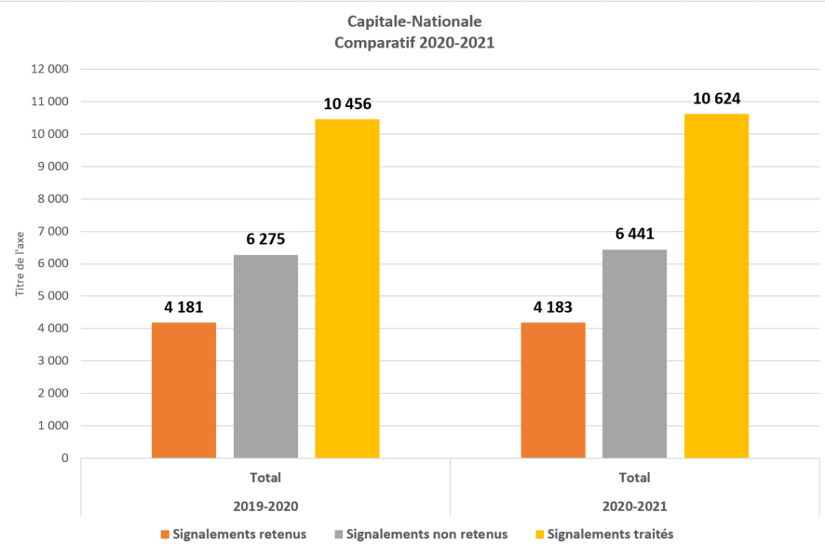

Slide 8
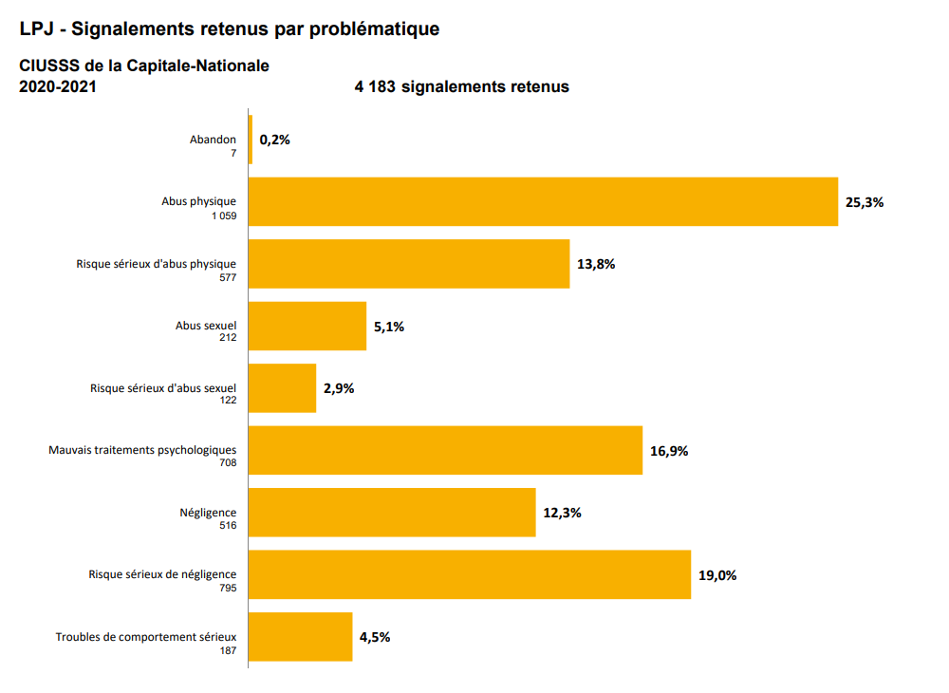
2 problématiques les plus retenues
Abus physique (25,3 %)
Risque sérieux de négligence (19 %)

Slide 9
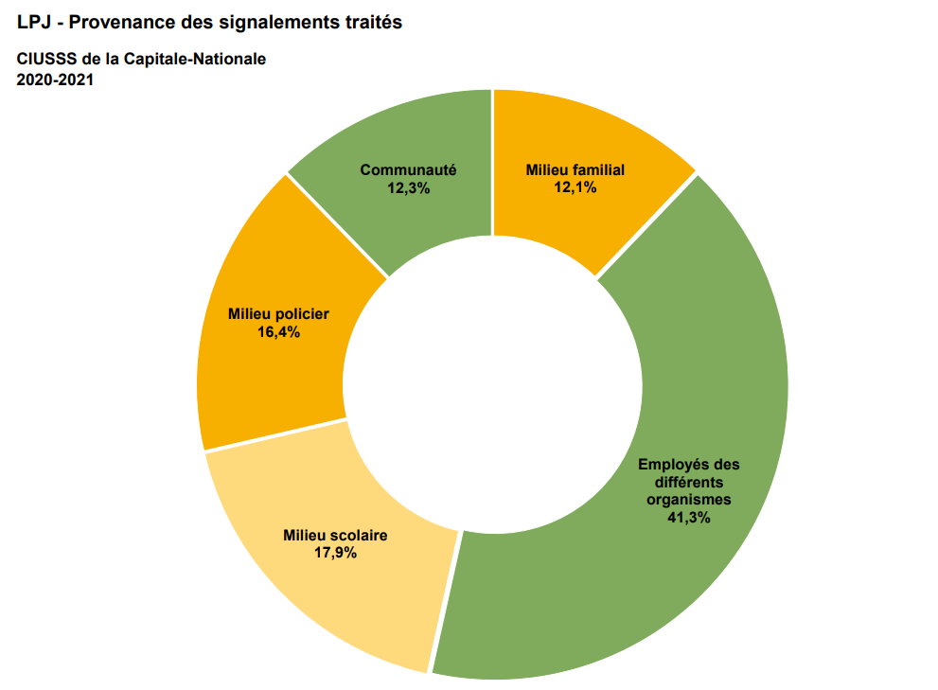

Slide 10
Données Chaudière-Appalaches

Slide 11
53,3 %
DES ENFANTS
PRIS EN CHARGE PAR LA DPJ DE CHAUDIÈRE-APPALACHES
SONT DEMEURÉS DANS LEUR MILIEU FAMILIAL

Slide 12
Signalements traités 2020-2021 6 665
(augmentation de 8,8 %)

Slide 13
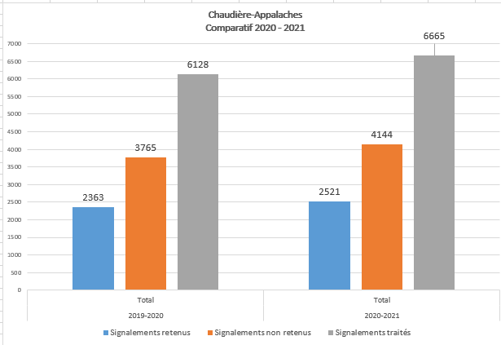

Slide 14
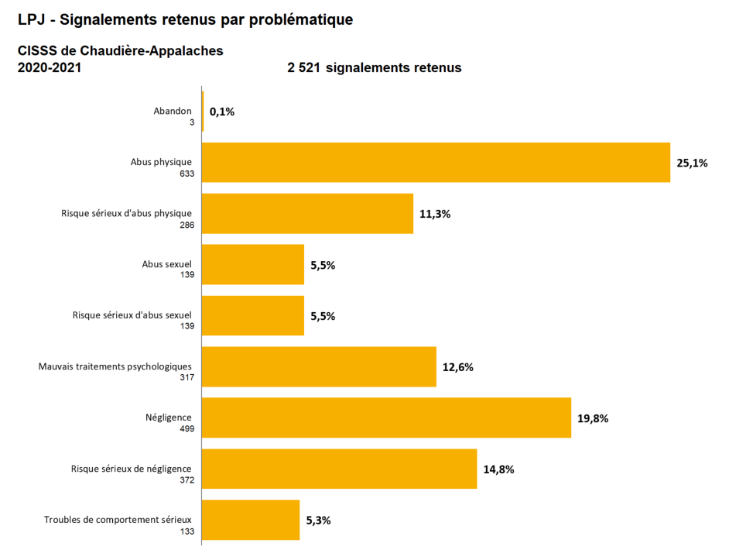
2 problématiques les plus retenues
Abus physique (25,1 %)
Négligence (19,8 %)

Slide 15
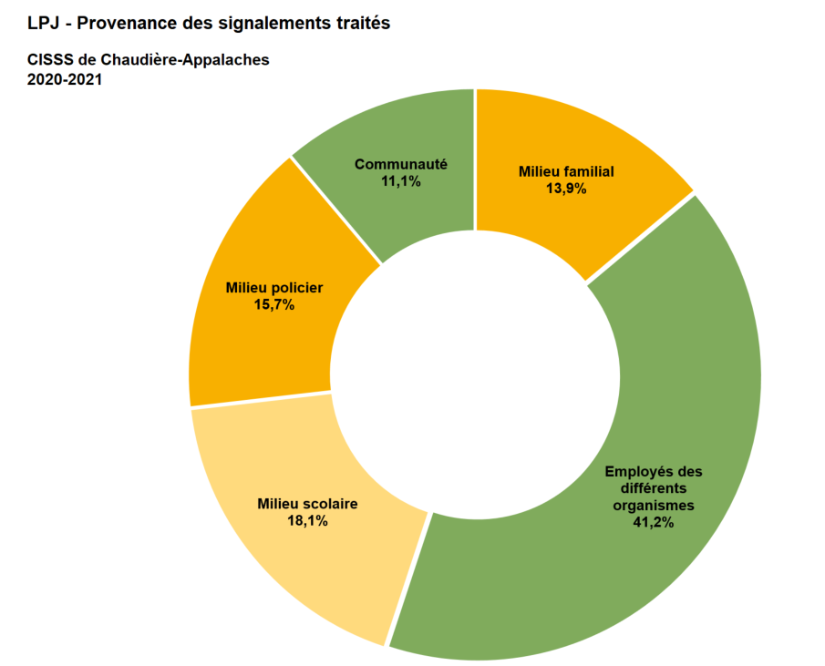

Slide 16
Questions?

Slide 17
Merci!

